Slide 1
Лексическая тема
«Насекомые. Цветы»
Родителям рекомендуется:
- рассмотреть насекомых (пчела, муравей, кузнечик, стрекоза, бабочка, божья коровка, муха, комар); обсудить их внешний вид, выделить части тела: голову, крылья, брюшко, усики, ноги; рассказать ребенку, какую пользу (вред) приносят насекомые, учить ребенка бережному отношению к природе.
- поговорить о цветах. Рассмотрите цветок (любой) и помогите ребенку запомнить его строение: корень, стебель, лист, цветок. Ребенок должен иметь представление, что цветы бывают садовые, полевые, комнатные

Slide 2
1. Упражнение «Подбери признак» Бабочка (какая?) ... Муравей (какой?) .... Кузнечик (какой?) …
2. «Закончи предложение» Муравей сидел около ... Божья коровка ползла по ... Жук спрятался под ... Муха села на ... Гусеница сидела на ... Муха ползла по ... 3. Упражнение «Узнай, чье крылышко»
Бабочка – крылышко бабочки
Стрекоза – крылышко стрекозы
Муха – …
Комар- … И т.д.

Slide 3
4. Упражнение «Один – много» Одна незабудка - много незабудок. Один ландыш - много ... Один одуванчик - много ... Одна роза - много... И т. д. 5. Упражнение «Назови ласково» Комар - комарик. Муравей - муравьишка. Жук – жучок Пчела – пчелка
И т.д. 6. Упражнение «Посчитай» Один одуванчик, 2 ..., 3 ..., ... Один ландыш, 2 ..., 3 ..., ... Одна фиалка, 2 ..., 3 ..., ... Одна роза, 2 ..., 3 ..., ...
Один тюльпан, 2 ..., 3 ..., ...
И так далее.

Slide 4
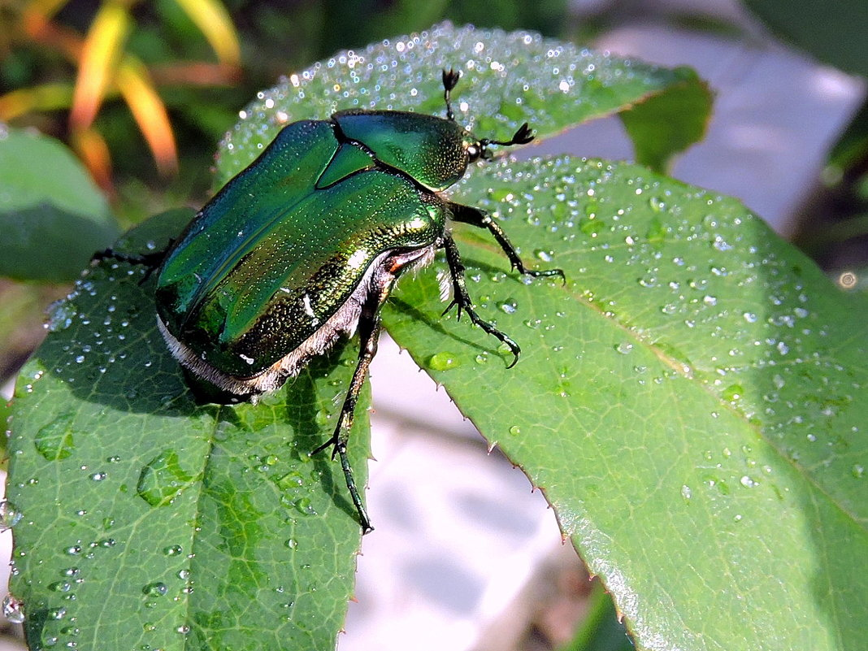
7. Развитие связной устной речи. Пересказ с опорой на вопросы. Жук.
Сима нашла жука. Жук был зеленый. У жука было шесть ножек. Сима посадила жука на большой зеленый лист. Жук сидел, сидел, а потом зажужжал и улетел. - Что нашла Сима? - Какого цвета был жук? - Куда посадила Сима жука? - Что сделал жук?

